Slide 1




개인형 이동장치 주차 안내
피존

Slide 2

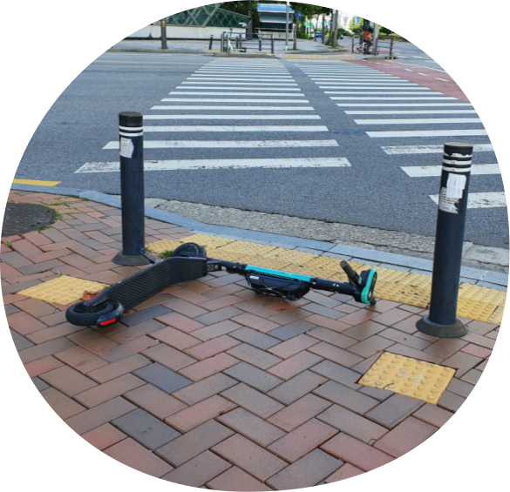


문제 상황
개인형 이동장치 증가
서울시에서 운용되고 있는 공유 개인형 이동장치는 2018년 150대에서
2020년 약 3만 5천 대, 2021년 약 5만 5천 대로 지속적으로 증가하는 추세를 보임.
전용 주차장 부족
울산, 제주 등 여러 지역에서 개인형 이동장치가 활성화되었지만 전용 주차장은 마련되지 않음. 전용 주차장이 있는 지역에서도 목적지 근처에 전용 주차장이 없어 전용 주차장을 사용하지 않는 경우가 있음.
주차 관련 인식 한계
점자 블록 위, 자전거 도로, 버스정류장, 지하철 입구 등이 주차금지구역으로 지정되어 있으며, 해당 장소에 주차된 개인형 이동장치에 대해 견인, 범칙금과 같은 제재가 주어지지만 효과는 미비함.

Slide 3



개인형 이동장치 주차 안내
주차 위치가 주차금지구역인지 판별
인근 전용 주차장 혹은 주차가능구역 안내

Slide 4

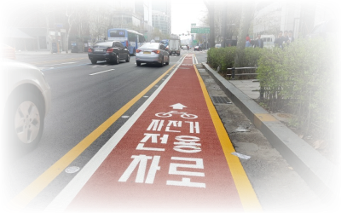
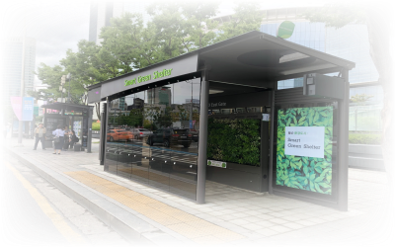

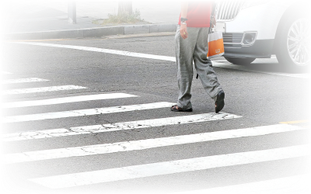

주차금지구역
자전거도로
버스 정거장
점자 블럭
횡단보도

Slide 5








분야별 기능
빅데이터
IoT
클라우드
주차 사진으로 주차금지구역 여부를 판별
현 위치가 주차금지구역이면 인근 개인형 이동장치 전용 주차장 안내
주차 이미지 전달
현재 위치 GPS 정보 전달
카메라로 받은 이미지 데이터 판별 모델로 전송
판별 모델에서 나온 결과를 백엔드 서버 및 IoT로 전달

Slide 6




감사합니다

